Slide 1
Survival Expressions

Slide 2
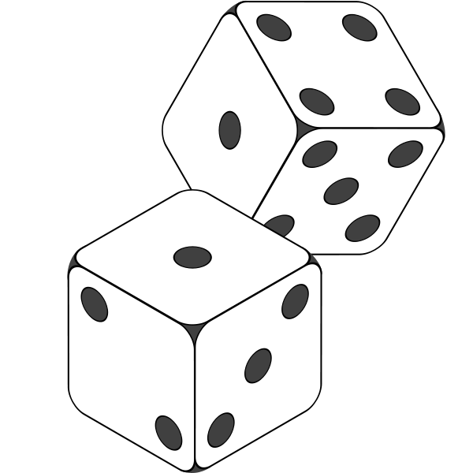
USEFUL EXPRESSIONS FOR GAMES
わたし／ぼくのばんです | It is my turn
あなたのばんです | It is your turn
たすけてください | I need help
さいころをころがしてください | Roll the dice
はずれです | It is not correct
あたりです | It is correct
もういちどいってください | Repeat, please
もういちどやってください | Try again
かたづけてください | Clean Up
わたしてください | Pass out
てんすうをかぞえてください | Count the points
しあいにかちました | I won the game
しあいにまけました | I lost the game
どうてんです | It is a tie
かまいません | Doesn’t matter
だいじょうぶです | It is ok/fine
すばらしい | Excellent

Slide 3
Useful Expressions for Everyday communication
＿はどういいますか？ | How do you say_______?
＿はどういういみですか？ | What does this word mean?
ありがとうございます | Thank you very much
どういたしまして | You’re welcome
よろこんで | My pleasure
おねがいします | Please
すみません | Excuse me
ごめんなさい | I am sorry
きにしないでください | Never mind/Doesn’t matter
わたし／ぼくにください | Pass it to me
＿がひつようです | I need_____,please.
しつもんがあります | I have a question
わかりません | I don’t understand
いいですよ | All right
もちろん | Of course/sure
かまいません | I don’t mind
わかりません／わかります | I don’t know/ I know

